Slide 1

Národný projekt Elektronické služby MPSVR SR na úseku výkonu správy štátne sociálne dávky, sociálna pomoc a pomoc v hmotnej núdzi
Ministerstvo práce, sociálnych vecí a rodiny
Slovenskej republiky
Andrej Haršányi

Slide 2
FORTAL – Integračná platforma a SOA Gateway
Cieľ
Vytvoriť centrálny flexibilný komunikačný uzol pre sprístupňovanie služieb a komunikáciu na externé web služby pre služby rezortu MPSVR SR
Zabezpečiť ochranu web služieb, smerovanie a transformáciu služieb
Sprístupniť funkciu Identity Mediator pre všetky systémy rezortu na preklad autentizačných protokolov
Sprostredkovať virtualizáciu služieb pre jednoduchšiu komunikáciu medzi interným a externým prostredím

Slide 3
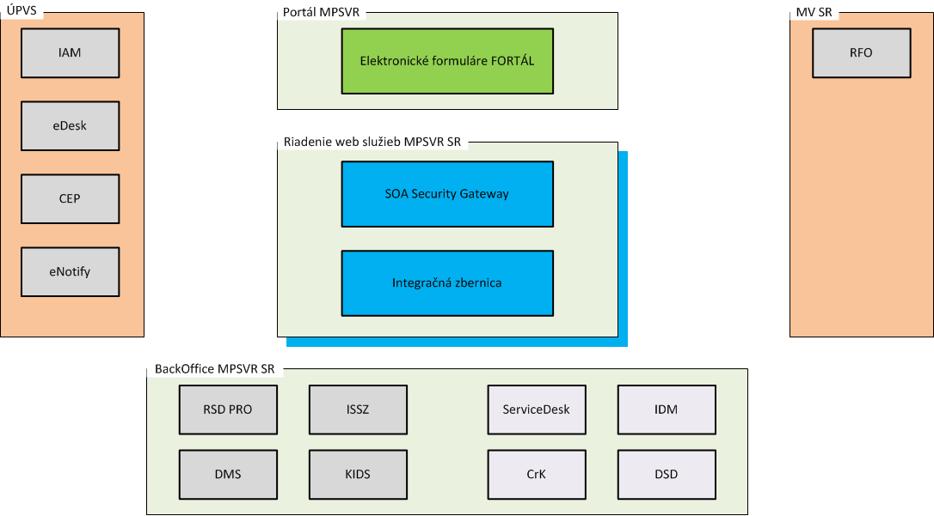
FORTAL – Integračná platforma a SOA Gateway

Slide 4
FORTAL – Integračná platforma a SOA Gateway
Implementovaná funkcionalita
Zjednodušenie notifikácii na eDesk a eNotify
Sk-talk transformácia
Pravidelné získavanie správ z eDesk organizácie
Preklad autentizačných mechanizmov SAML v2, basic http, certifikáty
Rozhrania pre RSD, CrK, DSD, ServiceDesk
Správa životného cyklu certifikátov
Ochrana web služieb, validácia požiadaviek
d

Slide 5
Elektronické služby Ministerstva práce, sociálnych vecí a rodiny Slovenskej republiky
Ďakujem za pozornosť

